Slide 1
Vraag = aanbod
Docenten ondersteunen met AV-bronnen
KIA Tiendaagse: gebruiker centraal
Dalida van Dessel & Saskia de Vries
27-03-2023
Notes:
Ik zal kort ingaan op hoe beeld & geluid de vraag vanuit het onderwijs vertaald naar onze visie en beleid. Saskia zal dieper ingaan op ons aanbod dat daaruit voortkomt.
Ik schets kort de ontwikkelingen in het onderwijsveld die impact hebben op ons onderwijsbeleid en daarna geef ik een aantal voorbeelden van onze aanpak.

Slide 2
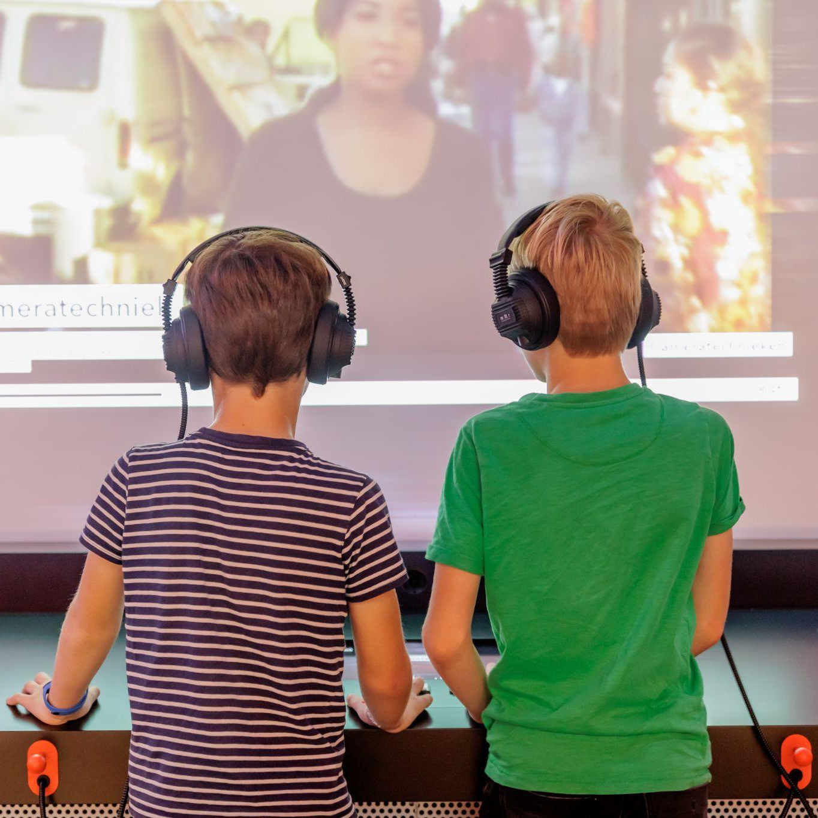
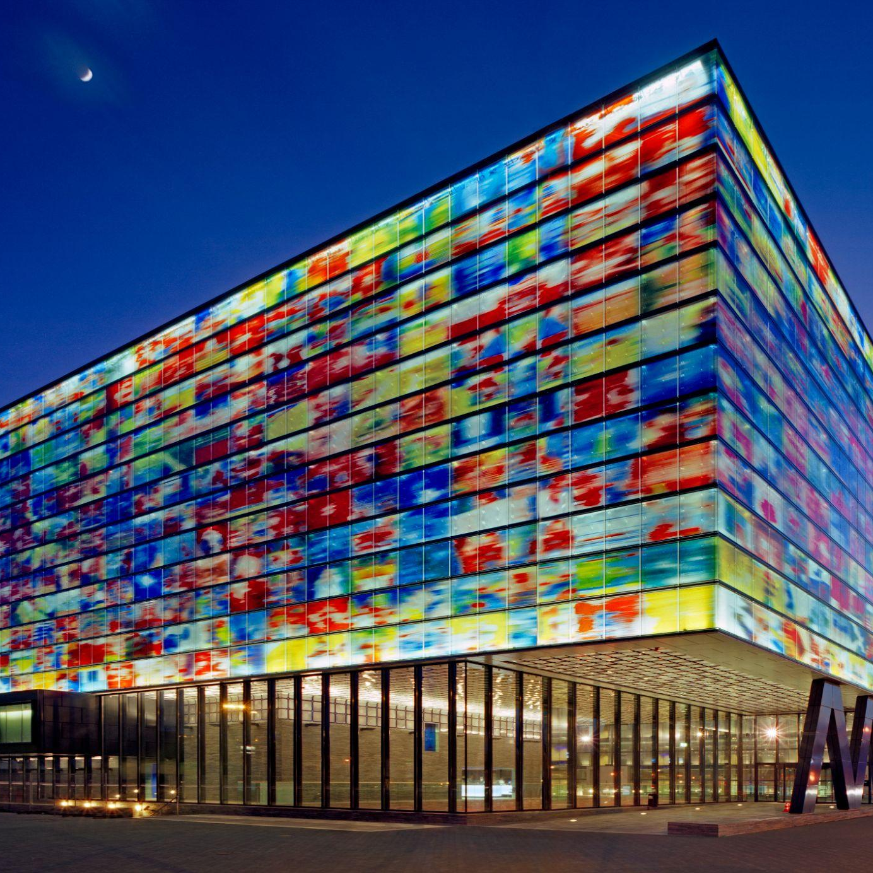
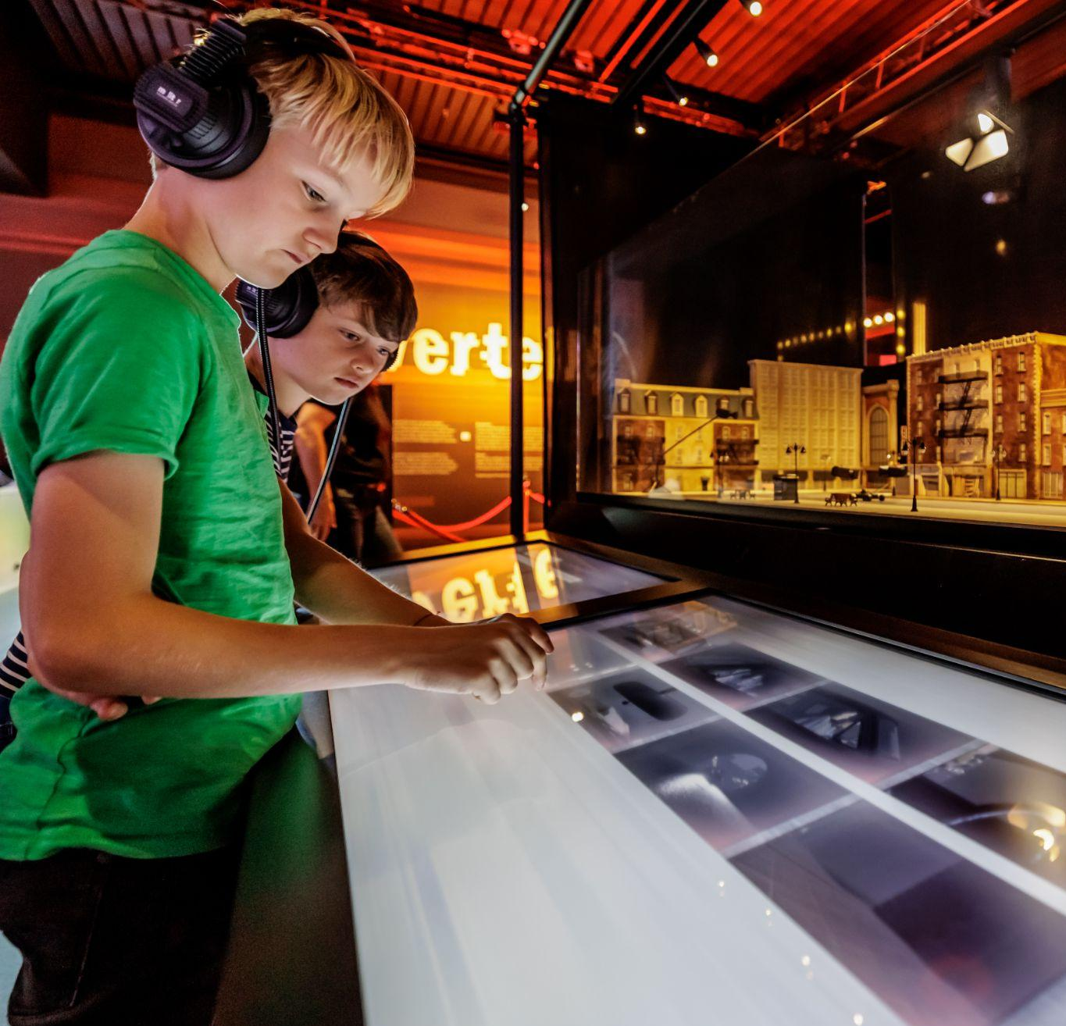
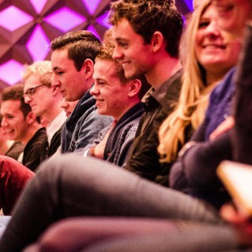
Beeld & Geluid
Wij versterken ieders leven in media
Notes:
Onderwijs: 2 speerpunten. Leren over jouw positie in Media (mediawijsheid en nieuwswijsheid) en leren met AV-bronnen. In deze presentatie richt ik me daarop.

Slide 3

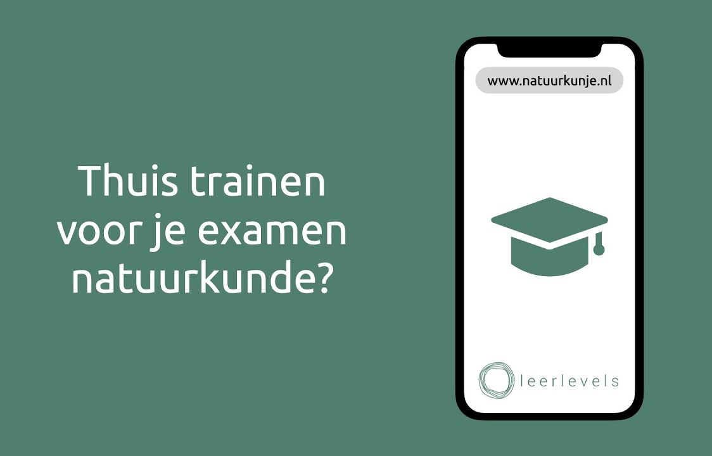

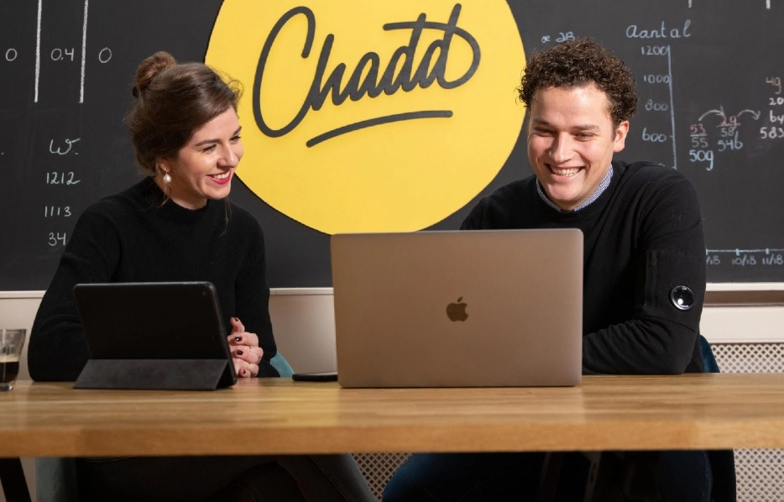
Leren is in beweging
Speelveld
Zelf vormgeven
Gepersonaliseerd
Niet plaatsgebonden
Laagdrempelig & Direct
Leren wordt persoonlijker: van dit moet je leren, naar dit heb ik nodig
De rol van de docent is veranderd: van onderwijzer naar coach in het leerproces
Leren altijd en overal: waar, wanneer we willen, je hele leven lang
Notes:
De volgende onderdelen hebben impact op ons beleid mbt beschikbaarstellen van bronnen zowel inhoudelijk het type bron alsmede de technische kant ervan.
De rol van de docent is aan het veranderen, het waarom en de manier waarop we leren is aan het veranderen en de eisen die worden gesteld zijn hoger.
Een jaar lang (schooljaar 2019 – 2020) vormde leerlingen met behulp van hun docent-coaches zelf hun onderwijsprogramma. Deze reis en resultaten hebben ze vastgelegd in een film.
youssef el Bouhassani, docent techniek. Eigenaar leerlevels = kunstmatige intelligentie gebruiken om hoge mate van gepersonaliseerd leren beschikbaar te maken voor iedereen/grote groep.
Chadd: Huiswerkbegeleiding via experts. Stel een vraag en binnen 1 minuut een antwoord van een ‘echt persoon’.

Slide 4
Geschiedenis docent
docent Geschiedenis en sectiehoofd.
Gebruikersonderzoek
60.000
vo
docenten
Behoefte - relevante content op maat binnen het digitale leersysteem van de school.
Frustraties - altijd te weinig tijd voor zijn/haar leerlingen
Ervaring: “Onze leerlingen zijn écht geholpen met jullie fragmentenlijsten, en zo makkelijk voor ons als docenten. die inkoppers, Dat moeten we vaker doen!”
Profiel docent maakt iedere les tot een feest! Hij is een bevlogen verhalenverteller voor zijn leerlingen en vrolijke verbinder als sectiehoofd, hij zoekt continue naar de verbetering van zijn expertise en verrijking van zijn lessen.
Notes:
Hoe halen we deze info op en wat doen we ermee?
Onderzoek door kwalitatief en kwantitatief onderzoek, op de hoogte blijven van de laatste onderzoeken en publicaties.
Die info verwerken we in ons beleid. Om scherp te blijven van de doelgroep: maken we profielen van bestaande docenten zodat we steeds ons producten kunnen toetsten. Dit voorbeeld is een echte docent, maar is anoniem gemaakt voor de
Type docent: VO, werkhouding: staat open voor nieuwe bronnen, geen tijd om te zoeken, moet op maat worden aangeboden.

Slide 5
Gebruikersbehoefte
Gebruikersfeedback VO
Inhoud passend bij mijn vak: fragmenten op maat
Ondersteuning digitale didactiek
Direct inzetbaar
Duurzaam
De behoefte is nu > sneller
Vertaling naar aanbod
Redactie format aanscherpen, MediaFragmentlijsten & LessonUpkanaal
Media & Onderwijs Prijs, lerarenopleiding
Zoektermen labs, technologie
Stakeholders: SLO, Kennisnet
Impuls open Leermiddelen
Notes:
Wat komt daar inhoudelijk uit en hoe vertalen we dit naar de praktijk?
IOL is een initiatief vanuit de overheid om open leermiddelen te stimuleren. Hierbij bundelen docenten, scholen, expertise organisaties hun krachten om open leermaterialen op de kaart te zetten. https://www.openleermateriaal.nl/

Slide 6
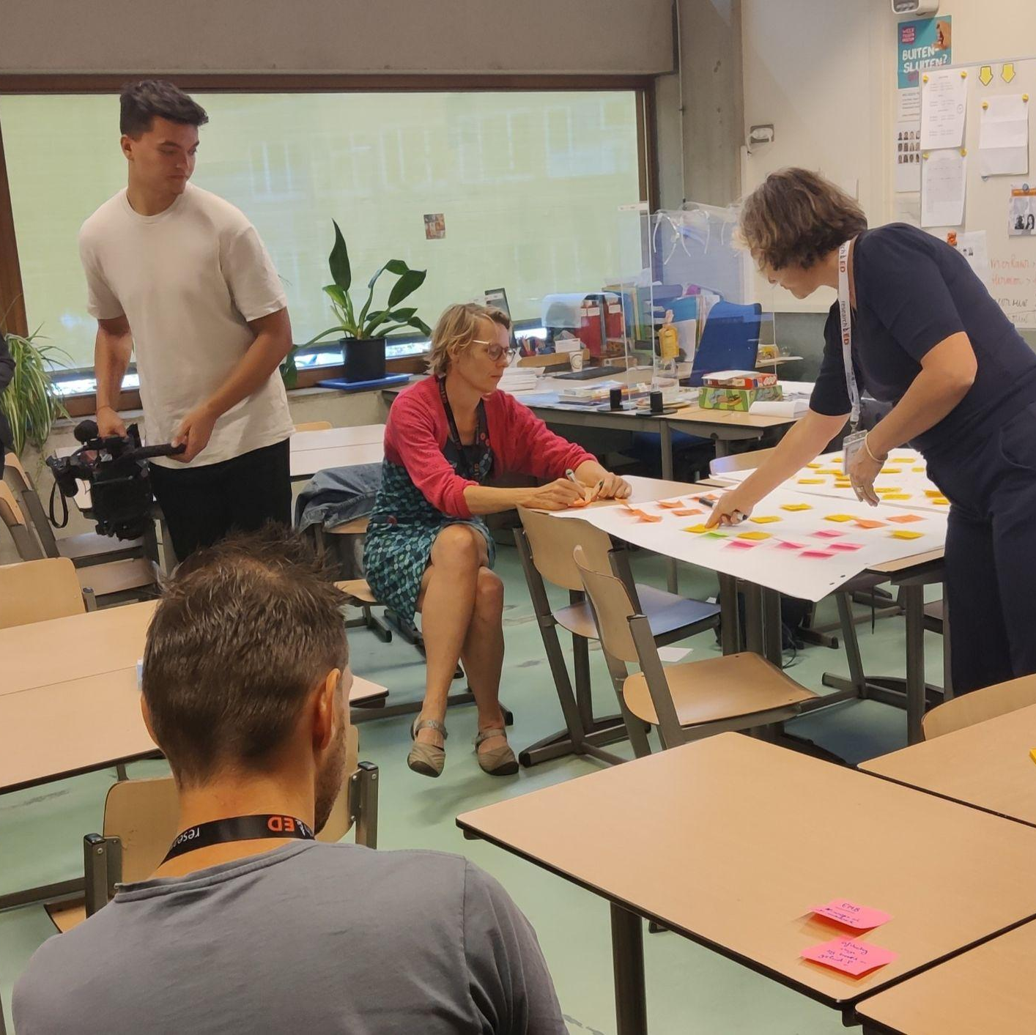
Samen met docenten en onderwijsspecialisten zoeken naar geschikte bronnen.
Welke zoektermen worden gebruikt?
Welke onderwijsmetadata is nodig?
Zoektermenlab
Notes:
Meerdere keren per jaar met wisselende groepen.
Docenten krijgen relevante bronnen voor in de lijst
B&G krijgt info over de inhoudelijke en technische wensen van docenten.
Zoeken: vrij zoeken op basis van onderwerpen. Vaak mismatch met thesaurus. Zoek op nepnieuws, en bij ons staat dit onder mediawijsheid.
Daarna wordt er gekeken naar de titel en vak en niveau.
Behoefte aan metadata op doelgroep en vakniveau op fragment niveau.

Slide 7




Didactiek
Samenwerking: kennis vergaren & delen
Notes:
We hebben permanent meerdere studenten stage lopen bij Beeld & Geluid. Zij maken samen met onze mensen digitale lessen. Zij leren werken met AV-bronnen, maken clips en beschrijvingen. Wij krijgen weer terug op wat voor metadata er wordt gezocht.
B&G geeft colleges over mediagebruik en media- en nieuwswijsheid. Wij blijven ook op de hoogte hierdoor van de laatste didactische inzichten.

Slide 8
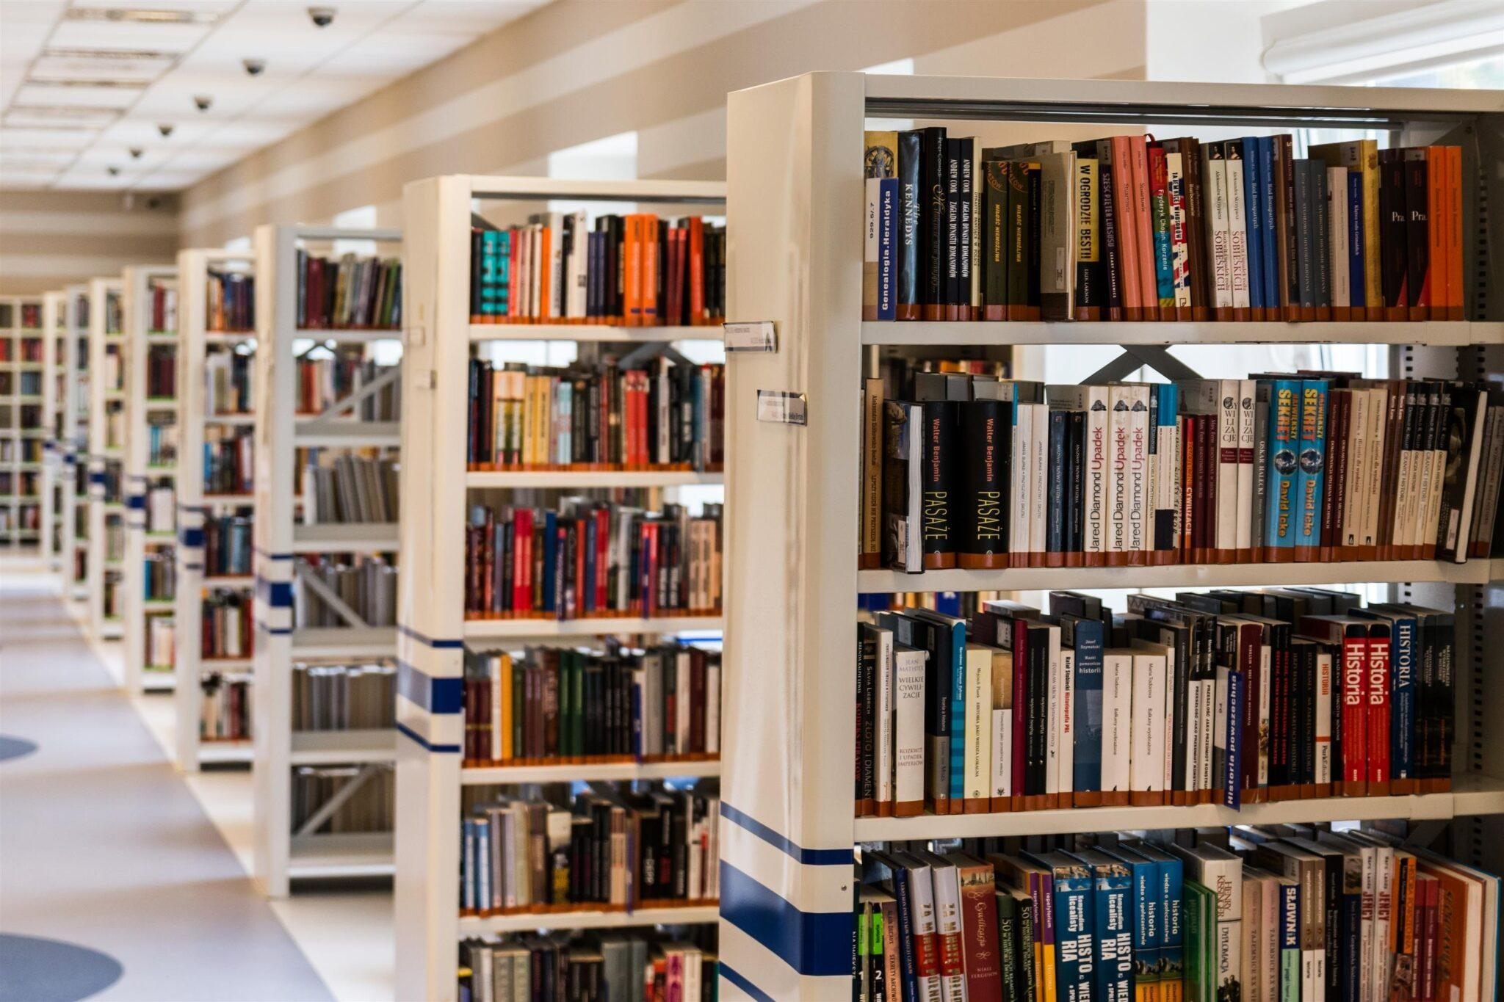
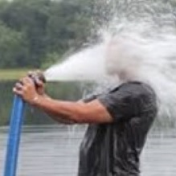
Beeld & Geluid Onderwijs Media Collectie
beeldengeluidopschool.nl
‘Boekenkast’ op orde:
Relevante selectie van 170.000 programma’s
Alles is beschreven
Je kan zoeken, vinden & delen
Rechten geregeld, geen reclame & Gratis
“Het is fantastisch wat je allemaal aanbiedt, maar neem een onderwijs site waarop filmpjes worden aangeboden en deze is gebruiksvriendelijker in snelheid en relevante zoekresultaten.”
Notes:
Dit zijn twee van onze strategieën maar waar staan we met onze online aanbod?
In 2019 platform opgeleverd. Dachten dat we er waren, de boekenkast is op orde.
Het materiaal is toegankelijk, maar toegang betekent geen hergebruik.
Grote collectie: 170.000 programma’s, groeit dagelijks. 15.000 fragmenten gemaakt door een redactie.
Eigen website waar gebruikers kunnen zoeken, vinden, afspelen, afspelen en delen.
Echter de vraag van de docent is heel wat anders: niet platform based, maar waar de docent is. Geen 170.000 bronnen, maar 20 beste bij een vak of eindterm. Geen algemene metadata, maar onderwijsspecifieke metadata.

Slide 9
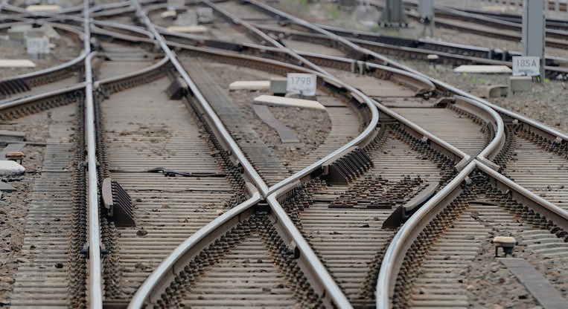
3 sporenbeleid
Direct (2023)
Zoektermenlabs
Fragmenten op maat
Lessen aanbieden waar de docent is
2. Korte termijn (2023-2024)
Technische verbeteringen portal
Samenwerkingen: Metadata, Didactiek, Technisch
3. Lange termijn (2027)
Systematisch oplossing verrijking onderwijs collectie
Doorontwikkeling infrastructuur
Notes:
Om te voldoen aan de vraag moeten we grote wijzigen uitvoeren op onze infrastructuur, werkwijze en kennis. Dit goed inregelen kan jaren duren terwijl de vraag nu is. Dit kan verlammend werken…daarom zetten we in op een parallellen drie sporen beleid.
We passen hier een feedback-loop op toe.
We gebruiken de opbrengsten en inzichten van spoor 1 en 2 voor de lange termijn.
Voorbeeld.
Op basis van zoektermenlab een aanbieden van diverse fragmenten sets zijn we tot het inzicht gekomen dat we niet de hele onderwijsmediacollectie (200.0000 bronnen) educatief moeten metadatateren maar dat er niveau’s zijn. Alleen de sets zelf denk aan enkele tientallen bronnen per jaar moeten diep gemetadateerd worden.

Slide 10

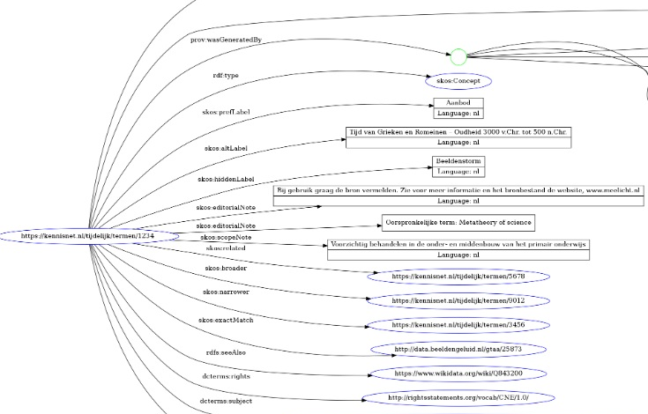
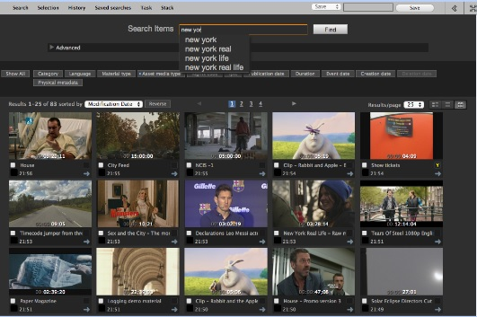
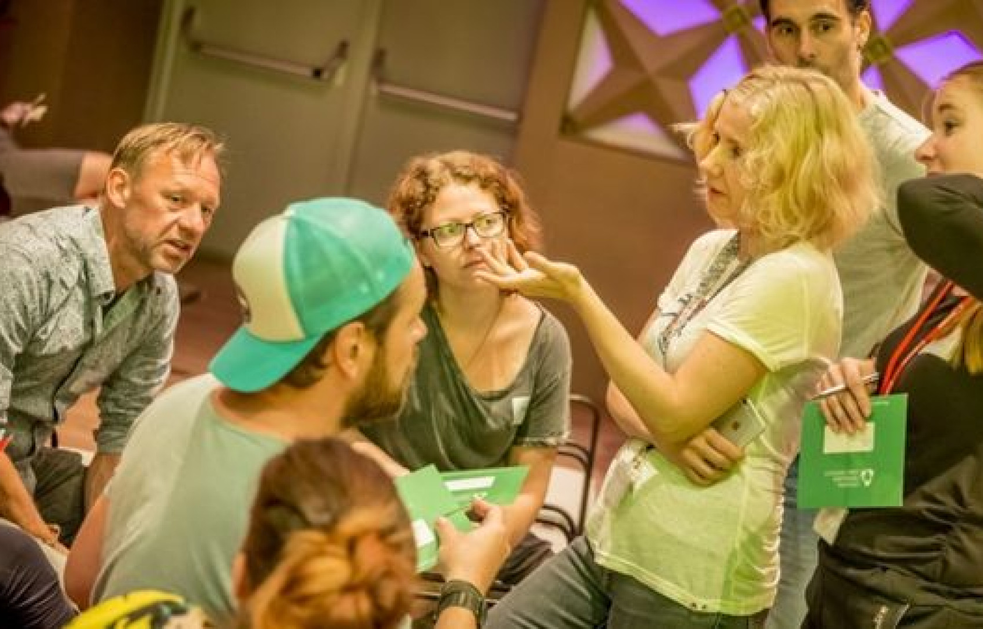
Doorontwikkeling
Beeld & Geluid onderwijscollectie
Van Portal naar Locatie
Metadata
AV-ontwikkelingen
Club van 1500
Bronnen direct in ELO op basis profiel docent
Vanuit B&G platform fragmenten direct delen in ELO: Google Class, Magister etc
Educatieve metadata laten landen in bronsystemen B&G, koppeling thesauri.
AI
Beeld & Spraakherkenning
AV & meer?
Vaste club docenten voor feedbackloop en ontwikkeling materiaal op maat.
Notes:
flexibiliteit mbt content, techniek en metadata

Slide 11
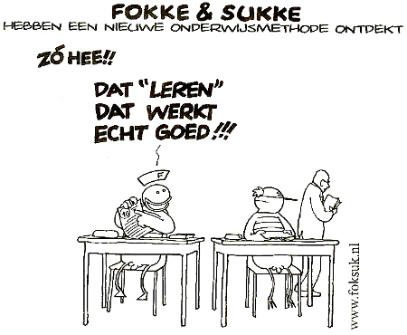
Flexibel
Vraag = aanbod
Locatie
Samenwerken ipv aanbieden
Notes:
Centraal staat dus:
flexibiliteit: aanbod wisselende lijsten bij eindtermen, actualiteit
Vraag gestuurd ipv aanbod gestuurd
aanbieden waar de docent is ipv platform gebaseerd

Slide 12
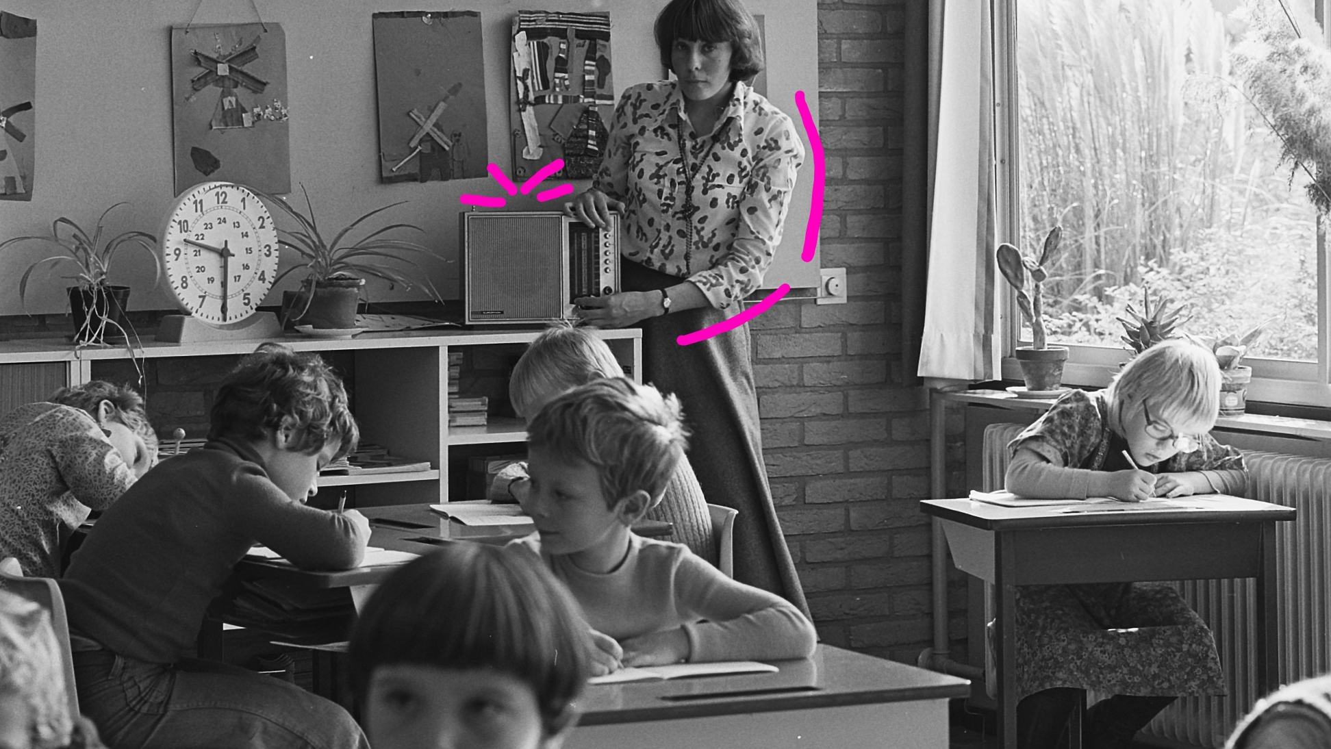
Saskia de Vries: Redactiestrategie

Slide 13
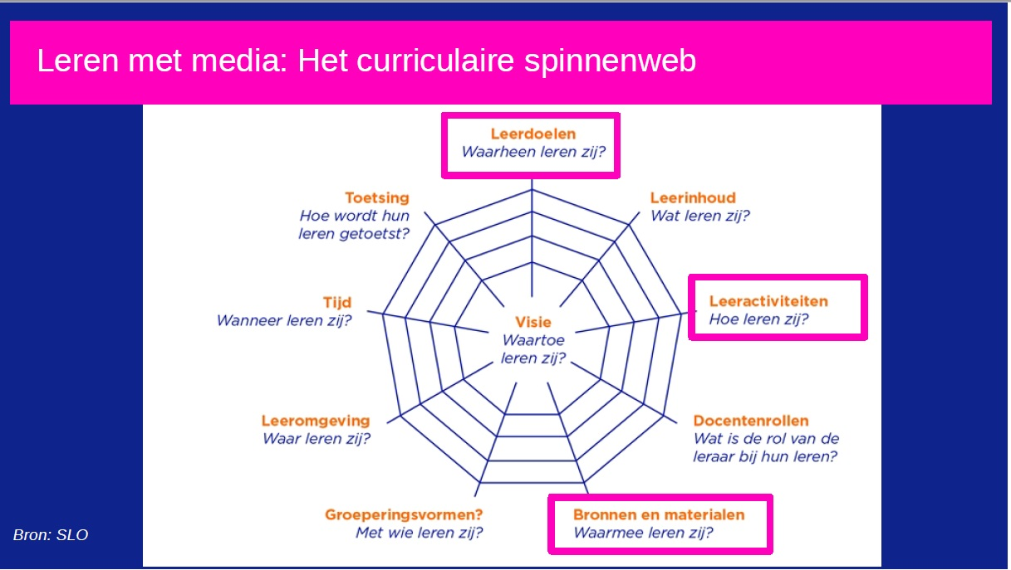
Notes:
Stichting leerplan Ontwikkeling

Slide 14
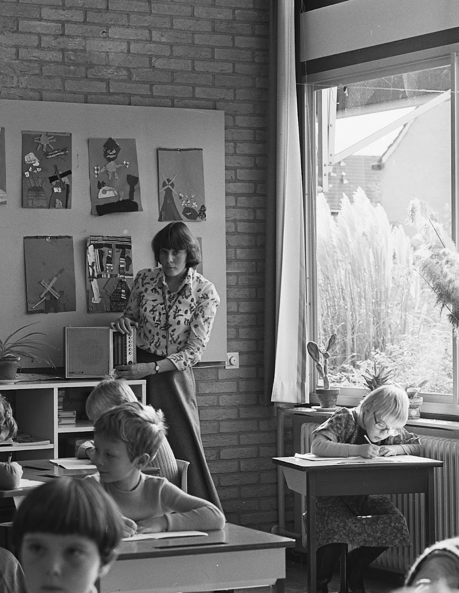
Verschillende toepassingen van fragmenten
Voorkennis activeren Fort Bunnik
Uitleg ^{democratie}
Historisch kroning Wilhelmina
Sentiment uit een bepaalde tijd Berlijnse muur
Aanzetten tot discussie - Sekseverschillen jongens meisjes
Starter gevoelig onderwerp - Racisme
Tussendoortje - Engels
Activeren - Beeld bij je boek & #DeZin - Nederlands - LessonUp
Bronnen: NOS Journaal 2004; NTR, Klokhuis 2017; NOS jeugdjournaal 2023; B&G - 1898, Tijd stond even stil, NCRV 1978, Sletvrees, VPRO 2013, MHGA BNN/VARA 2020; Ook Hier. Ervaringen ... EO 2020; Pauw BNN/VARA 2015

Slide 15
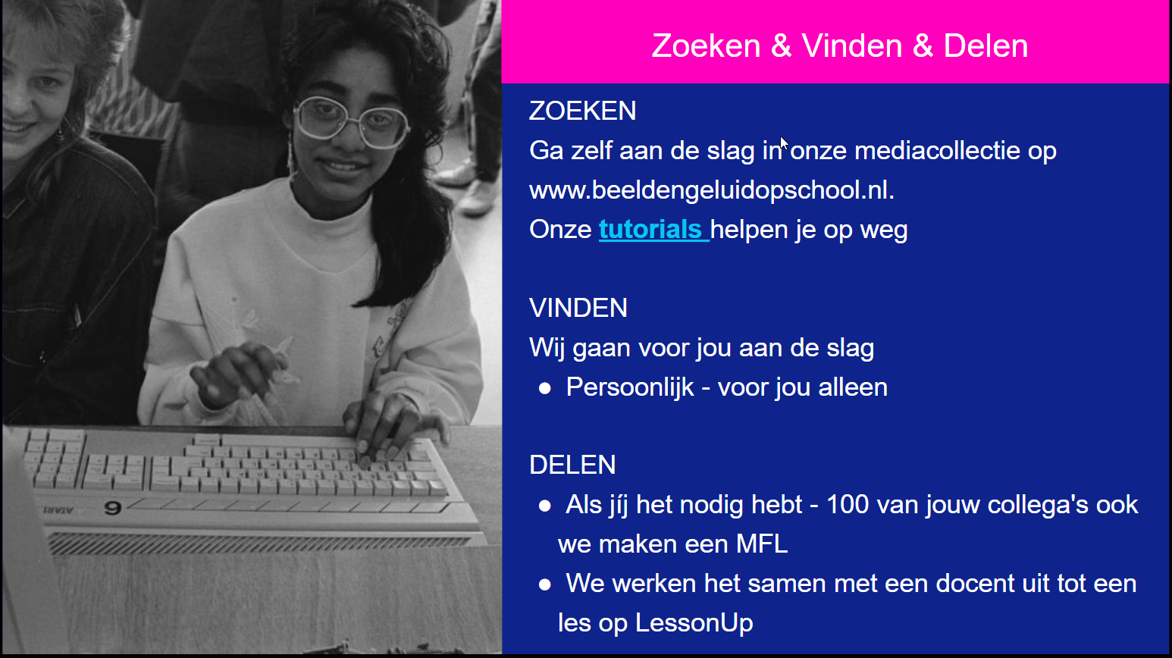

Slide 16
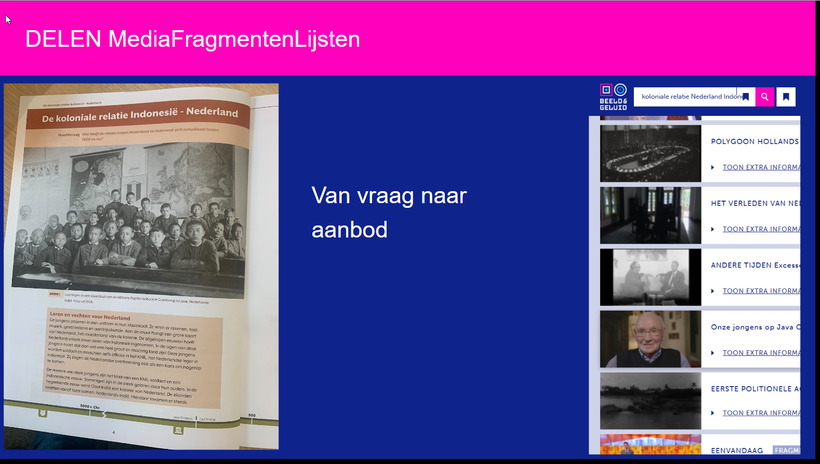

Slide 17
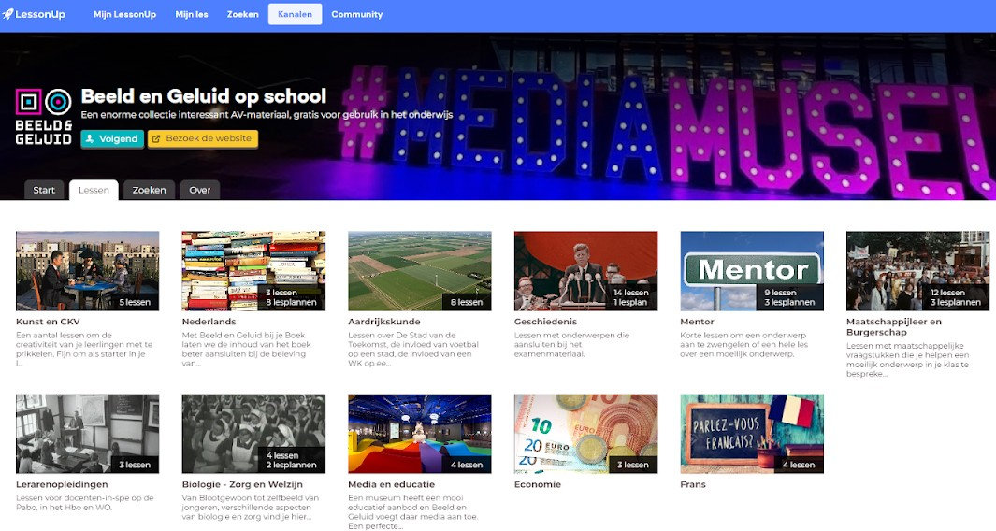
LessonUp-kanaal Beeld & Geluid op school

Slide 18
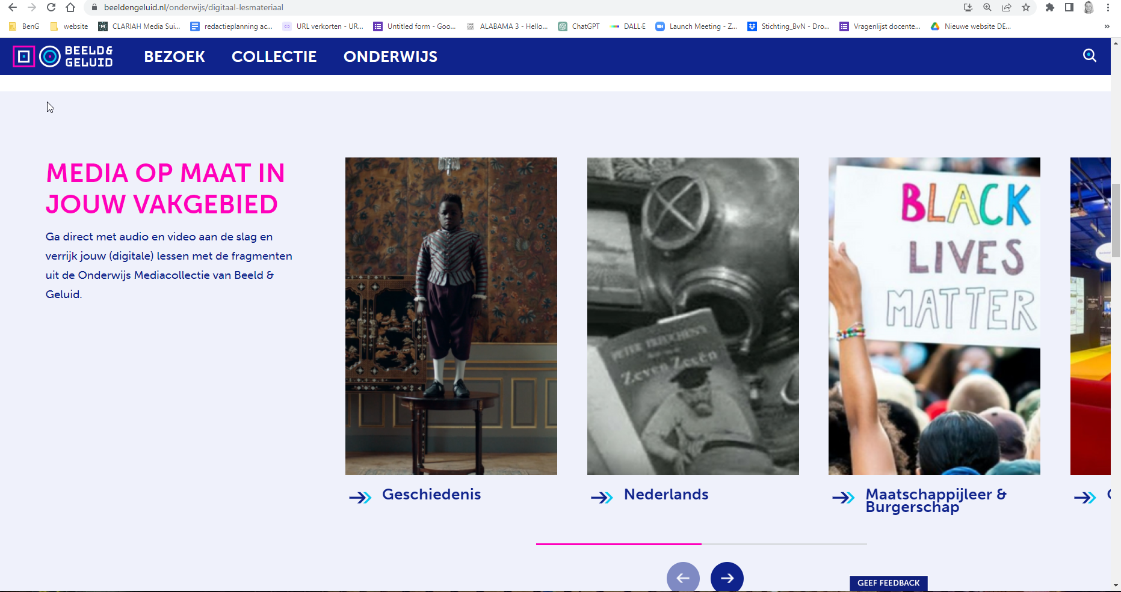

Slide 19
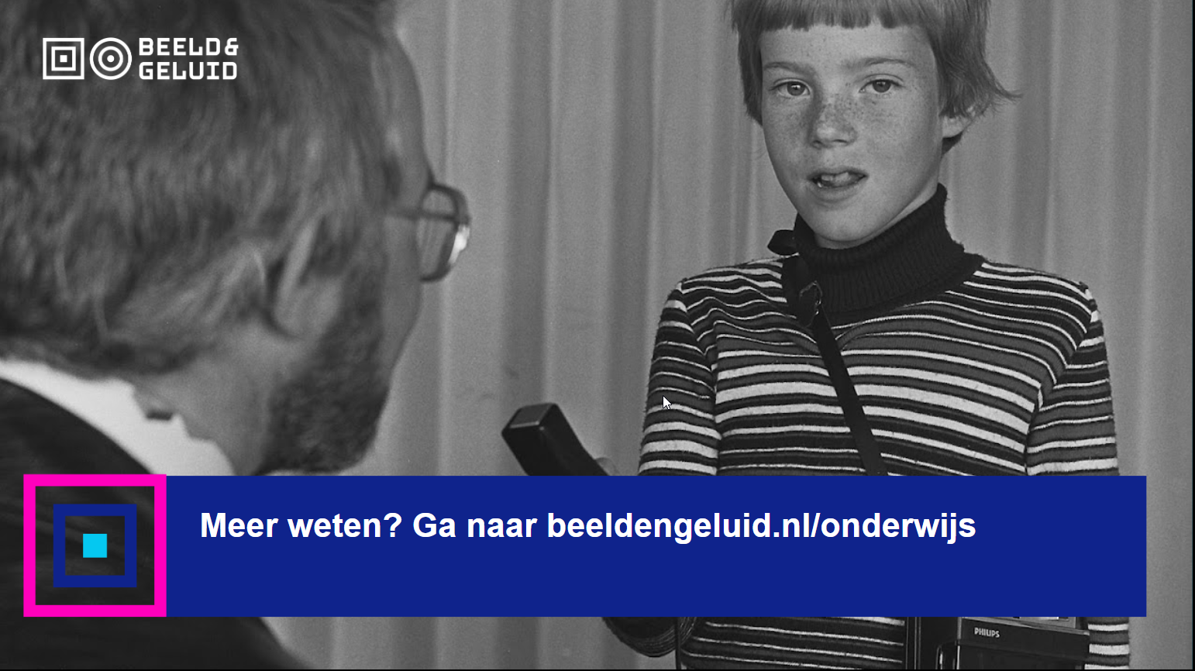
opschool@beeldengeluid.nl

